Slide 1

Ploom Tech 1.5追溯系统
报表导出功能的实现过程

Slide 2
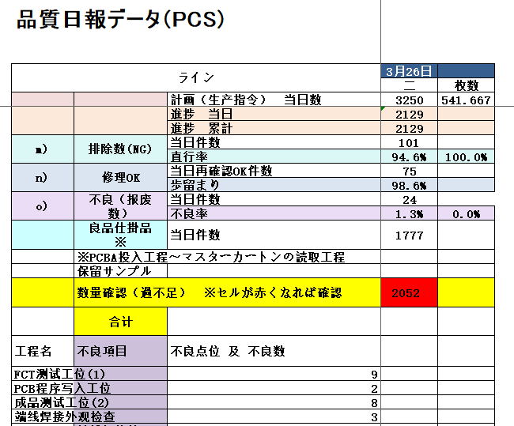

Slide 3
需求前提：
当前需求客户在方案确定时并没有确认使用，程序未预留给整理数据的空间、程序；
客户完全指定的报表格式，导出的效果需要与其一致。
难点：
数据采集、处理难度较高，特别是在现有生产线上做处理，就是说，只允许做加法；
完全指定报表格式，需要 对Excel做深度处理 ，先处理格式，再写入数据。

Slide 4
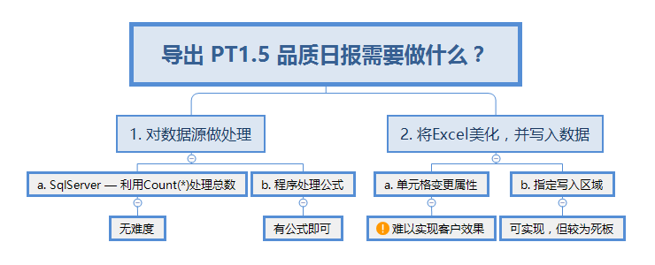
实现思路：
开发的首要目标：先导出来再看怎么玩。

Slide 5
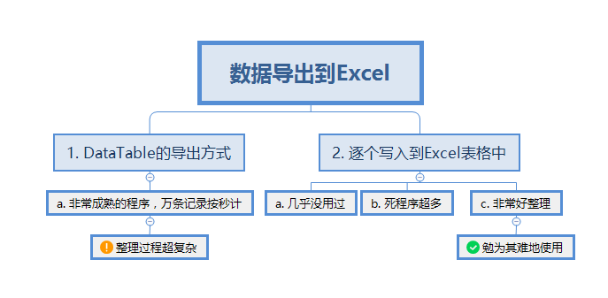

Slide 6
导出模式：借DataTable输出到Excel
项目实例：
Ploom Tech 1.5 追溯系统维修工位、导出工具
APS查询工具
由于DataTable本身就是一个虚拟的表，因此导出Excel的方法很多；
不适合使用在本案的原因：
表格需要满足客户需求，DataTable不能在导出前做处理；
DataTable 本身用作实际表格中很难处理，更多用在X,Y数据整理上；
指定的Rows/Column不好做成变量，基本写死。

Slide 7
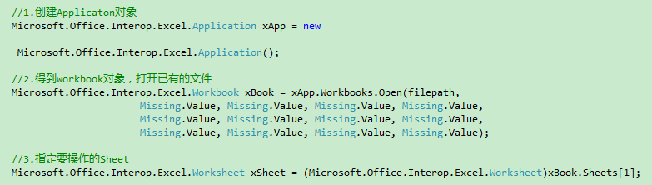
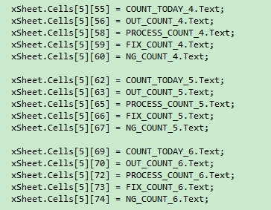
导出模式：将字符串写到指定单元格
直接对Excel做处理，也可以同时更改Excel属性；
可与实体的表格做对照逐个写入；
更易于更改，不是按整体导出，而是可以按单元格做修改；
缺点：程序再利用难度大，重复利用率高，难以利用程序做识别。

Slide 8
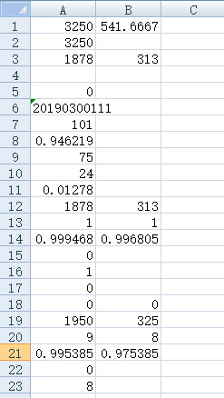
最终导出效果：右图
下一个目标：处理单元格，整理数据
初版本的思路：
整理客户模板，编辑单元格属性；
部分单元格中追加公式，确保数据准确性；
发现导出问题：
Excel使用C#作为模板导出是不太合理的，模板的使用频率高，导出一次绘制一次耗时长；
不利于按时间段的导出，会引发循环编辑而产生的单元格属性编辑问题；
另辟蹊径

Slide 9
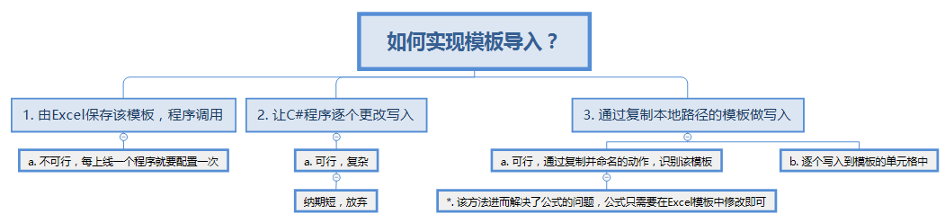
最终选择通过复制本地文件完成操作；
编辑模板格式及填入公式；
确定文件存放的位置及存放方式；
复制模板文件，并改名；
写入数据到该Excel，保存，关闭程序流程；

Slide 10
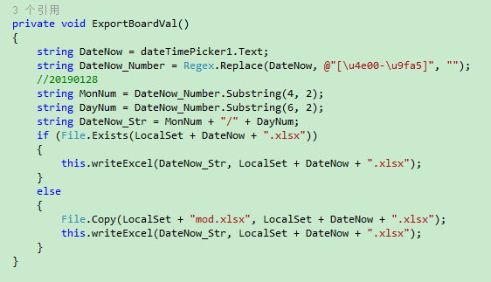
建立复制操作
获取需要取值的日期，并以日期命名；
识别目标文件名是否已经在目录上；
目录有文件时，直接写入，无时到指定路径复制。

Slide 11
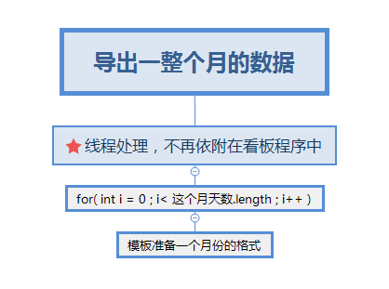
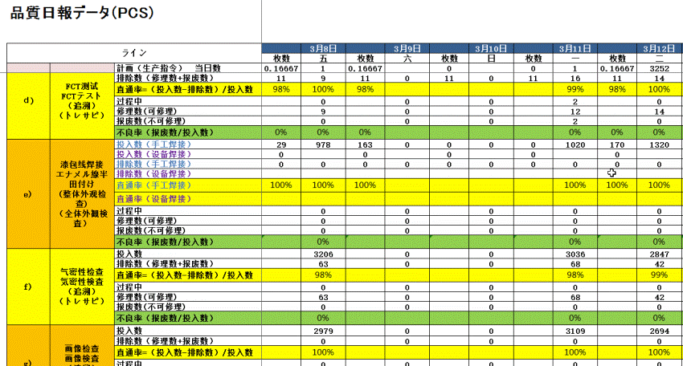
按月批量导出，实现思路
实际DEMO
← 导出效果

Slide 12
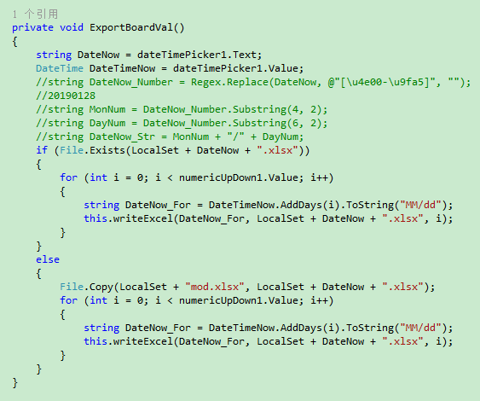

按月导出的代码差异点
要追加一个新的传入值，告诉程序从哪一天开始，之后逐天增加，单元格也要跟随向后位移2格。

Slide 13
总结、注意：
当前导出方式依然不成熟，标准化的程度、可标准化的点都较低、少；
模板导入虽然让程序的实现变得简易，同时也带来了很多缺陷 a. 在使用前需要配置相应路径 b. 限制了整体的导出模式必须通过单元格写入 c. 模板初始要求很高，初始模板决定整体导出结果。
需要整理编辑的内容很多，且暂时无法集成；
现实现程度→ 可用、能用，但仍不满足后期需要。

